Slide 1
Формирование технологических навыков школьников с особыми образовательными потребностями (ОВЗ)
Чайко Н.В., учитель технологии

Slide 2
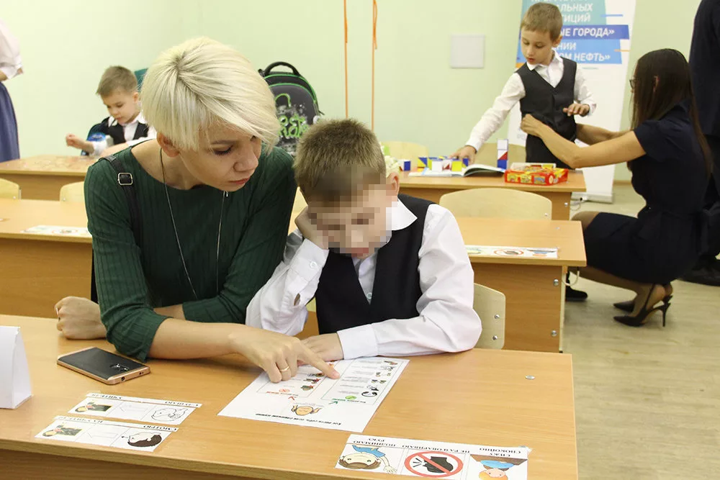
Пребывание ребенка РАС в школе
Пребывание ребенка с РАС в общеобразовательной школе не гарантирует эффективного обучения академическим навыкам. Но создание специальных условий (ресурсный класс, адаптированная программа, помощь тьютора) помогают быстрее достичь результатов.

Slide 3
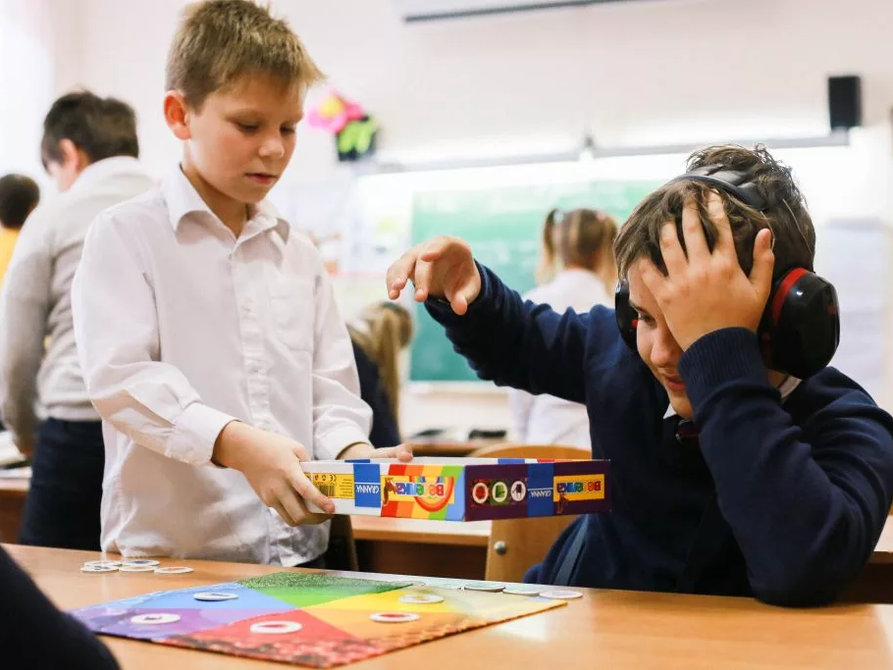
Общение с одноклассниками
Присутствие типично развивающихся детей в качестве модели для подражания и среды для общения помогает ребенку с РАС быть более успешным в освоении школьной программы, способствует формированию коммуникативного поведения, расширению жизненного опыта и лучшей социализации.

Slide 4
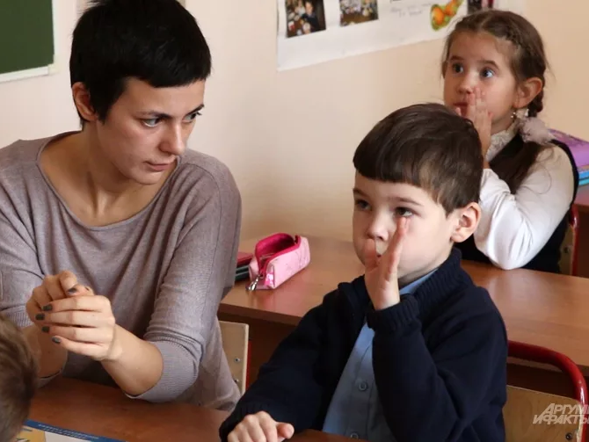
Понимание и взаимодействие.
После школы ребенку с аутизмом предстоит жить в том же обществе, что и выпускникам обычных школ. Чем раньше они познакомятся друг с другом, тем выше шансы на то, что между ними сложится понимание и взаимодействие.

Slide 5
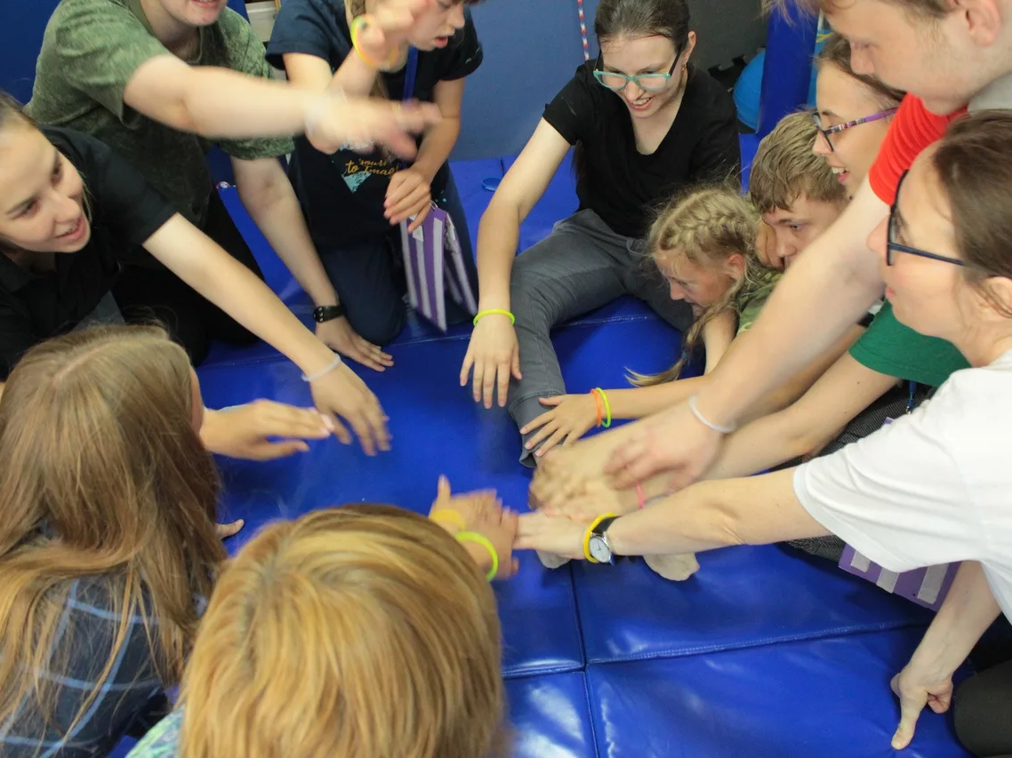
Ребенку с аутизмом, который ходит в школу вместе с обычными детьми, гораздо проще будет ощущать себя частью общества, чем выпускнику коррекционной школы.
Для детей с РАС создаются ресурсные классы, в которых проводится подготовка к обучению в обычном классе.

Slide 6
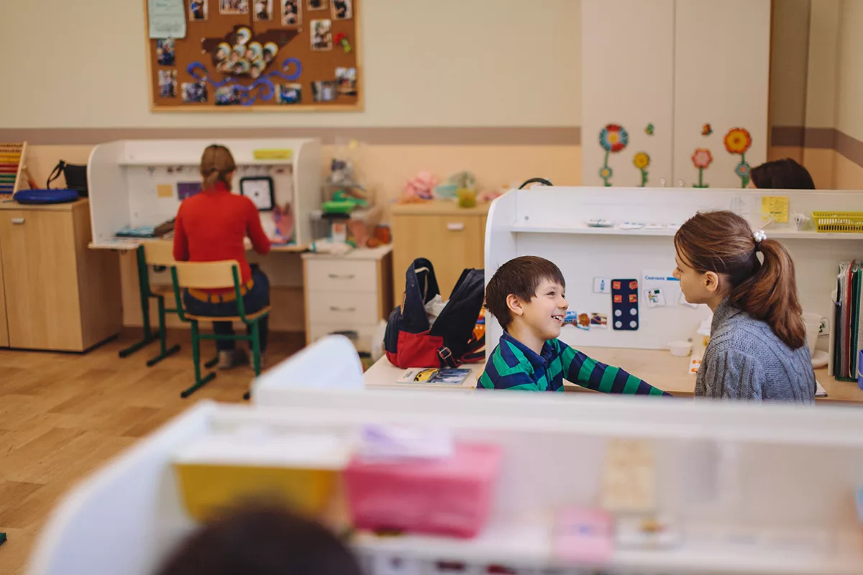
Ресурсный класс
Ресурсный класс — это отдельный кабинет для специальных занятий, где ученики с РАС могут заниматься по специальной программе, составленной в соответствии с их индивидуальными образовательными потребностями.
Ученики с РАС посещают часть уроков в ресурсном классе, а часть — вместе со своими одноклассниками в общеобразовательном классе. Учитель ресурсного класса может вести занятия в небольших группах или работать с ребенком индивидуально.

Slide 7
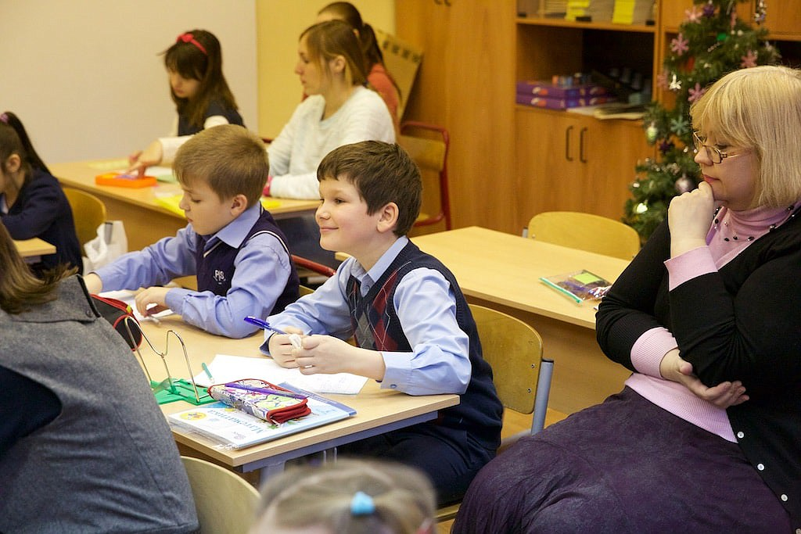
Поддержка тьюторов
Учащиеся общеобразовательных классов также могут получать в ресурсном классе дополнительную помощь специалистов.
Решение о том, что ребенок с РАС готов к включению в обычный класс, принимает учитель ресурсного класса.
Решения о выборе уроков, которые ребенок будет посещать, об увеличении количества времени нахождения в классе, об уменьшении поддержки тьюторов, согласовываются с учителями общеобразовательного класса. При необходимости учитель ресурсного класса адаптирует учебные материалы под нужды ученика.

Slide 8
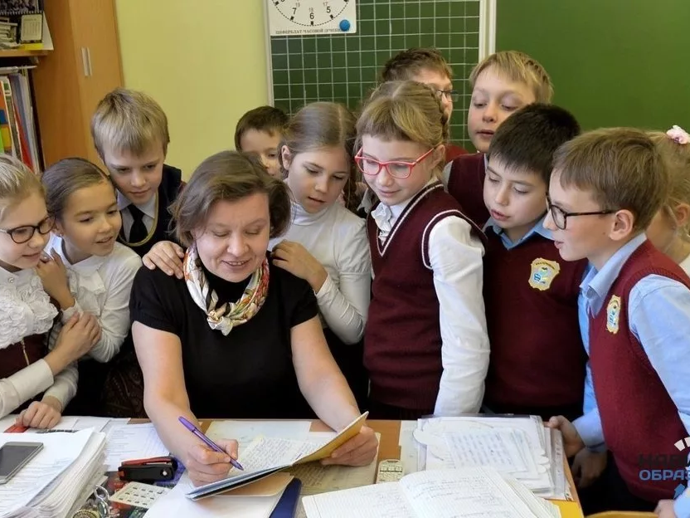
Выпускники инклюзивных школ обладают более развитыми способностями к коммуникации, лучше понимают окружающих, демонстрируют большую гибкость и креативность. Кроме того, работа в инклюзивном классе, где созданы специальные образовательные условия, дает педагогам уникальный опыт. Педагог, понимающий непростые особенности ребенка с аутизмом, легко найдет подход к проблемам обучения у обычного ребенка, а если этого недостаточно, может воспользоваться помощью специалистов ресурсного класса, поэтому выигрывают все дети.

Slide 9
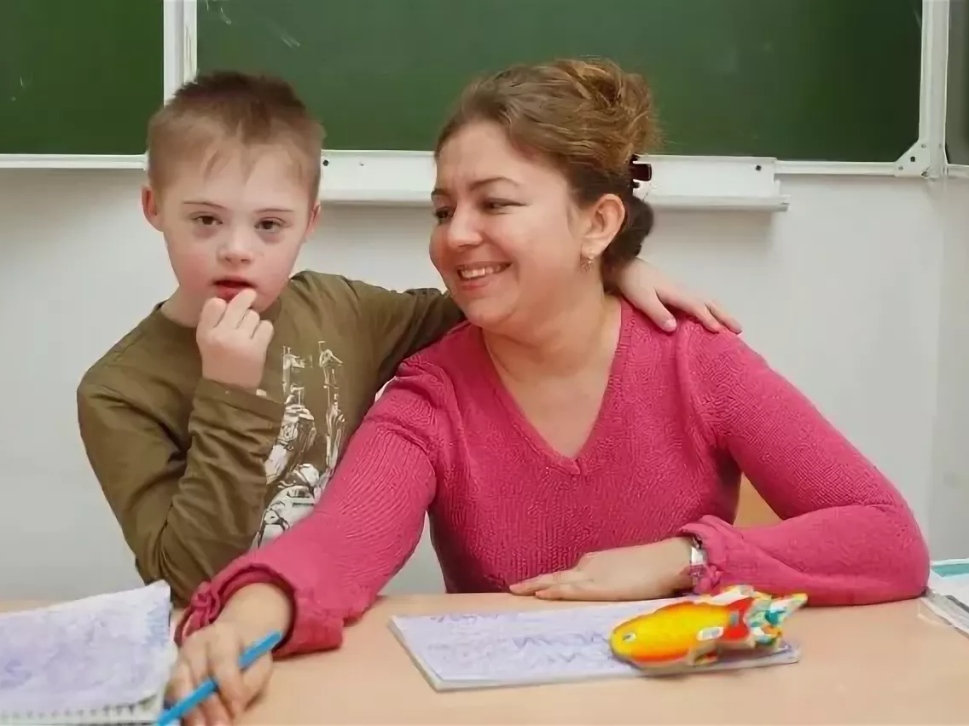
На уроках в таких классах педагогу, придётся решать сложную задачу – найти индивидуальный подход к ребенку, сбалансировать его умения и навыки. Не менее важно подстроиться к подопечному, ведь аутисты раскрываются только тогда, когда принимают ситуацию и впускают сопровождающего педагога в свое личное пространство.

Slide 10
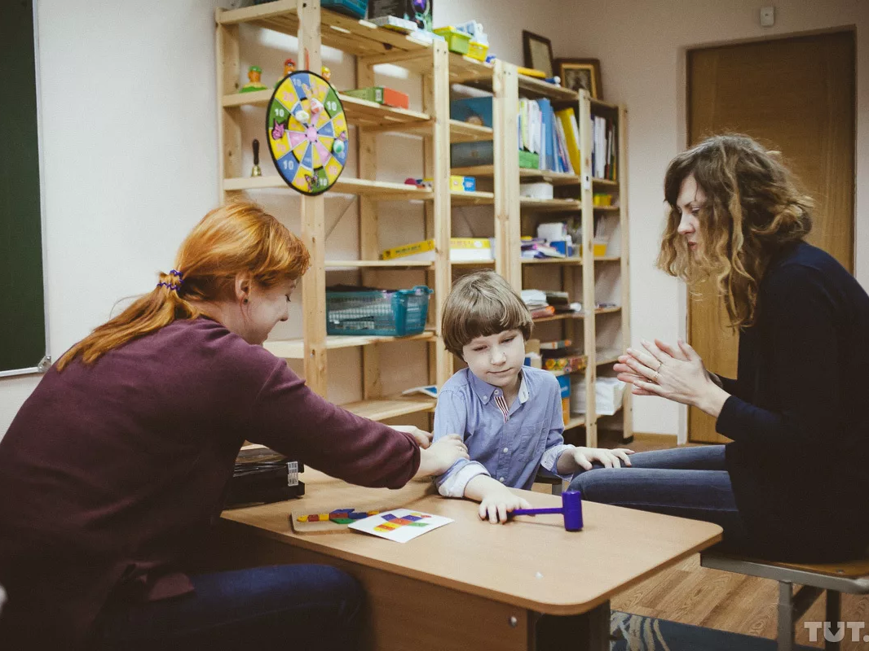
Работа с ребенком не может принести заметного результата без помощи родителей. Каждый навык, приобретенный учеником в школе, становится устойчивым только после того, как родители закрепляют его дома.

Slide 11
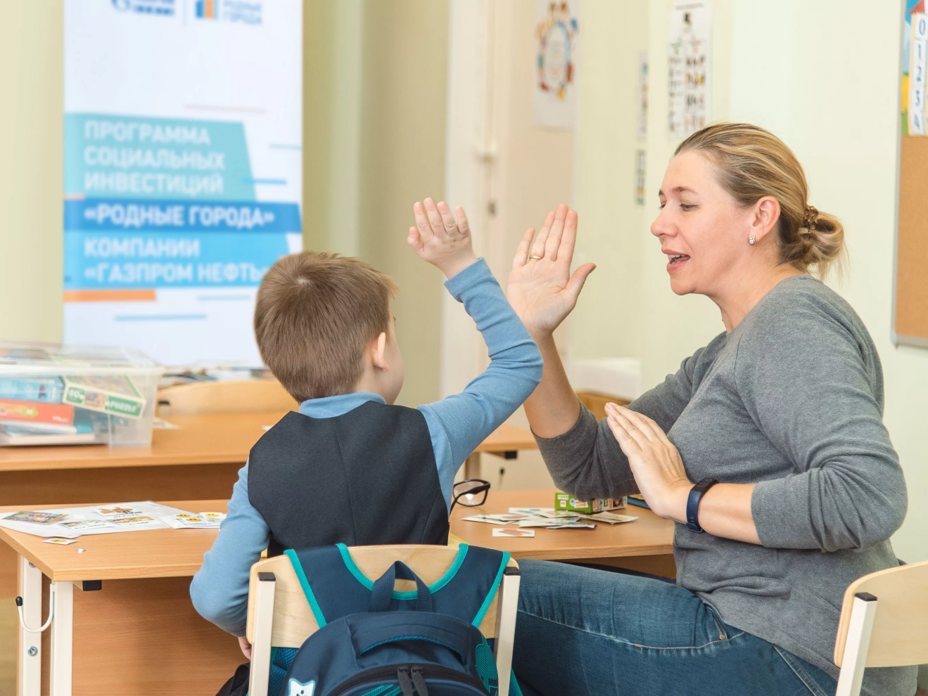
У каждого ребенка-аутиста свой потолок возможностей, учитель должен его почувствовать и попытаться этот потолок поднять. Если это удается, дети начинают говорить, понимать учителя, даже участвовать в праздниках. Эта задача очень сложная, тем не менее, всем вместе можно ее решить.

